Slide 1
留学申请经验分享
2017级 梅佳奕
澳洲 | 澳国立 | 软件工程
 | 悉尼大学 | 数据科学
英国 | 诺丁汉 | 人机交互
美国 | UCSC | 人机交互
 | GWU | 数据科学

Slide 2
找中介注意事项
排除法 知乎、迁木网、一亩三分地
合同
摆正心态

Slide 3
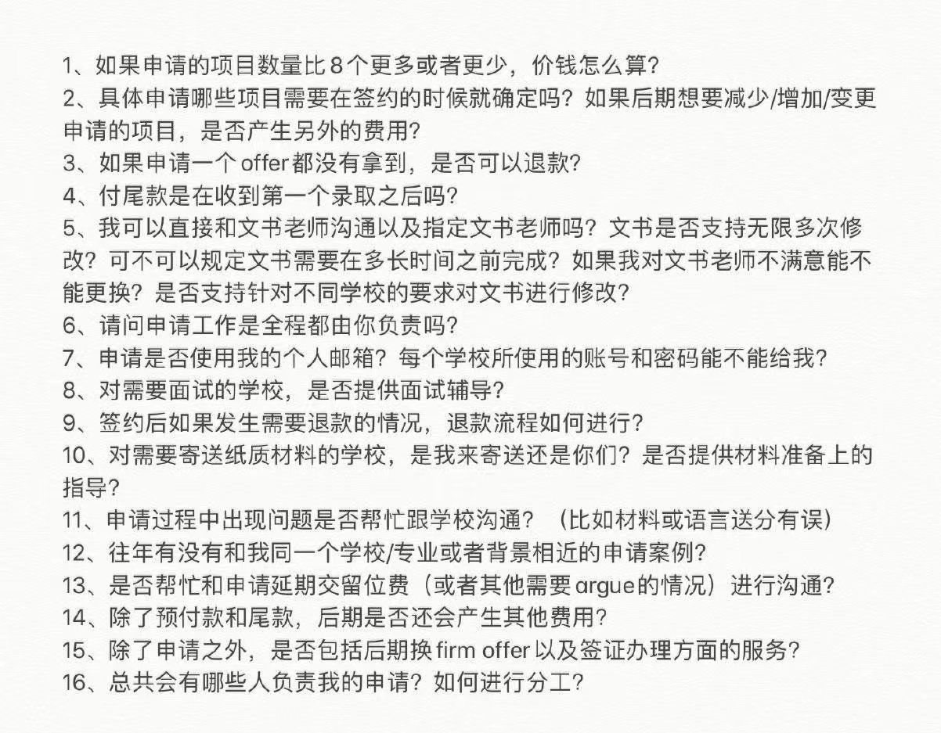
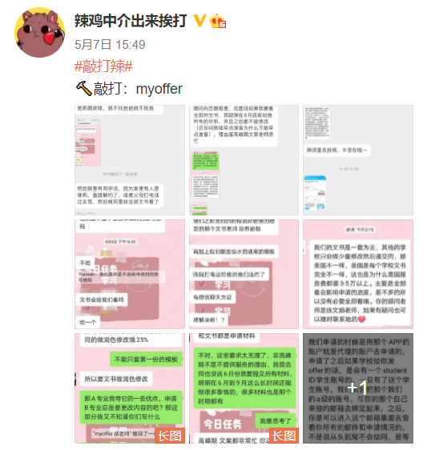

Slide 4


时间节点
考试（IELTS/TOEFL 1~2个月、GRE/GMAT 建议3个月）
材料准备（文书、简历、推荐信、作品集、其他项目要求材料）
推荐人沟通 提前沟通，给老师预留时间
成绩认证 WES
语言&标化：出成绩
信息、材料确认；申请填写
（早）12月~1月
（晚）3月~5月
选校：圈定范围，归纳出材料要求
文书、推荐信等材料准备

Slide 5
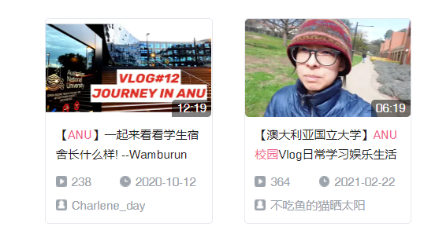
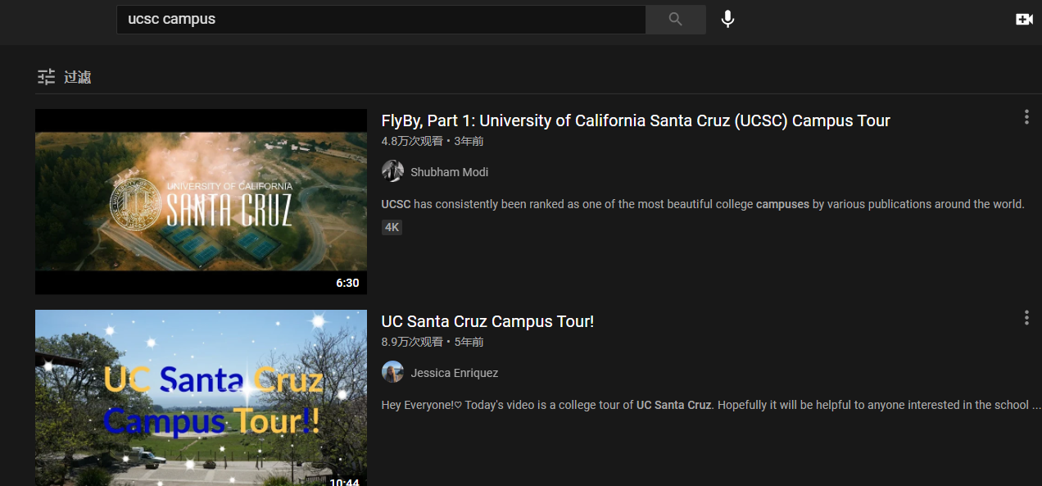
选校方法
地理位置 CS主要聚集在加州、纽约
就业机会 硅谷、Seattle、Boston
学校声誉、风格、校友影响力

Slide 6
方向调研
自我认知 早
职业规划 唯一的检验标准就是实际上手去做
可操作性
我的背景：
通选约40学分 + 物理约50学分 + 数据工程约80学分 + 美术辅修60学分
实习/科研：
数据可视化方向RA

